Slide 1
Rapport Audit ECBU et indications Réévaluation à 1 an
Juin 2024

Slide 2
Audit ECBU et Indications
Contexte
Dans la littérature près de 50%¹ des ECBU sont réalisés hors indications.
Colonisation urinaire représente entre 1% et 20% des cas en communautaire².
50% des personnes âgées vivant en institution présentent une colonisation urinaire³.
Au bout d’environ 10 jours 90% des patients porteurs de sonde sont colonisés⁴.
Le traitement d’une bactériurie seule n’apporte AUCUN bénéfice⁵.
Audit ECBU et indications
Notes:
1. Référence manquante
2. Asymptomatic bacteriuria: when to screen and when to treat Infect Dis Clin North Am LE Nicolle 2003
3. E.Pilly 2018
4. Catheter-associated urinary tract infection is rarely symptomatic: a prospective study of 1,497 catheterized patients. Arch Int Med P A Tambyah 2000
5. A randomized trial of catheter change and short course of antibiotics for asymptomatic bacteriuria in catheterized ICU patients. Intensive Care Med M Leone 2007

Slide 3
Audit ECBU et Indications
Objectif
Comparaison sur une période de 10 jours en 2023 et en 2024 du nombre d’ECBU/BU et de leur pertinence.
Méthodes
Recueil par biologiste de tous les ECBU prélevés sur le GHT entre le 24/04 et le 03/05/2023, même dates en 2024.
Analyse rétrospective, concertée par pharmacien responsable de l’EMA48, biologiste et infectiologue, de la pertinence des ECBU selon les recommandations.
Après les résultats de 2023, communication sous forme d’affiche.
Audit ECBU et indications

Slide 4
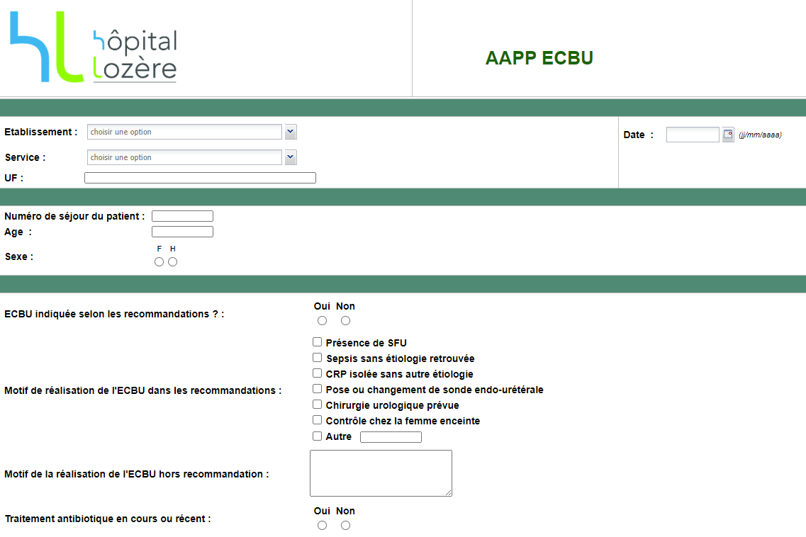
Trame audit ECBU sur BlueKanGo

Slide 5
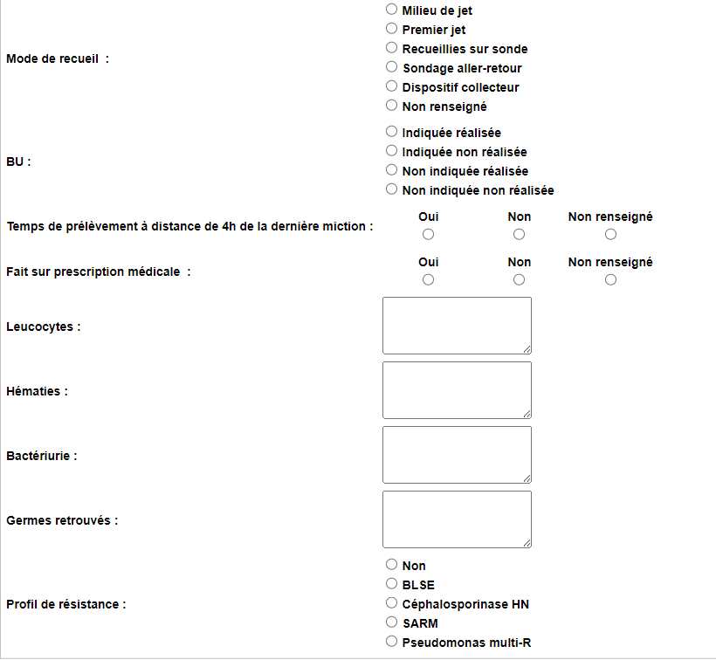
Trame audit ECBU sur BlueKango

Slide 6
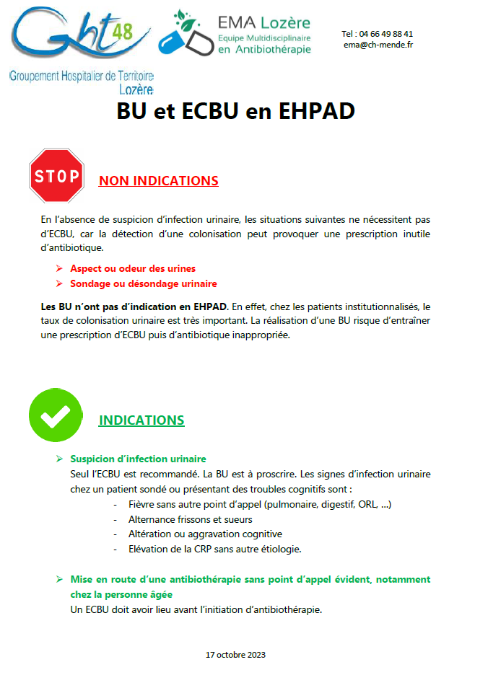

Slide 7
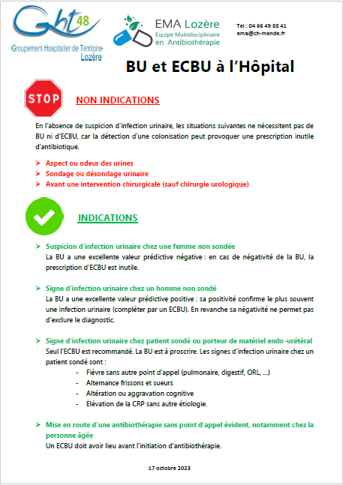

Slide 8
Audit ECBU et Indications
Audit ECBU et Indications
Nombre d’ECBU
En 2023 : 110 ECBU prélevés, 102 analysés
En 2024 : 101 ECBU Prélevés, 89 analysés Baisse de 9% du nombre d’ECBU prélevés
68% de Femmes contre 59% en 2023.

Slide 9
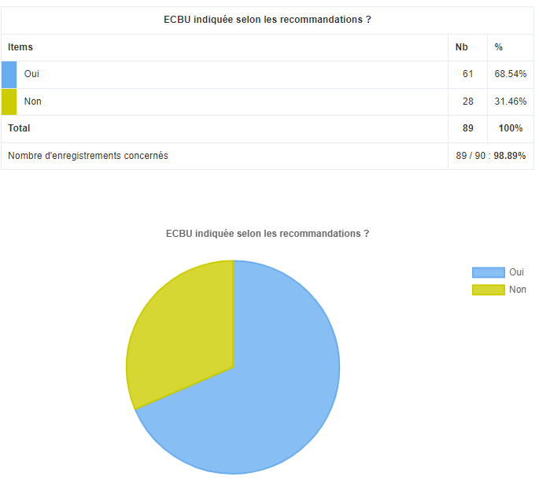
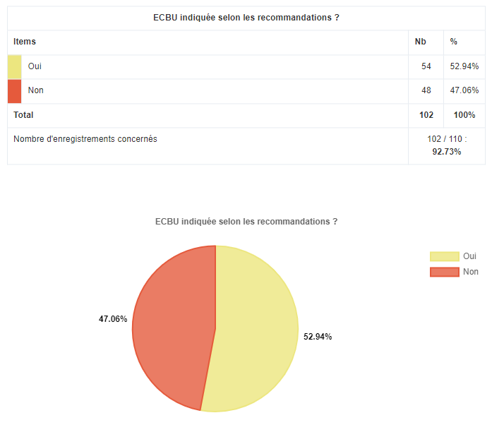
Répartition des motifs de réalisation de l’ECBU dans les indications
2024
2023
Audit ECBU et Indications
31%
69%
En 1 an, passage d’environ 1 ECBU justifié sur 2 à plus de 2 sur 3.

Slide 10
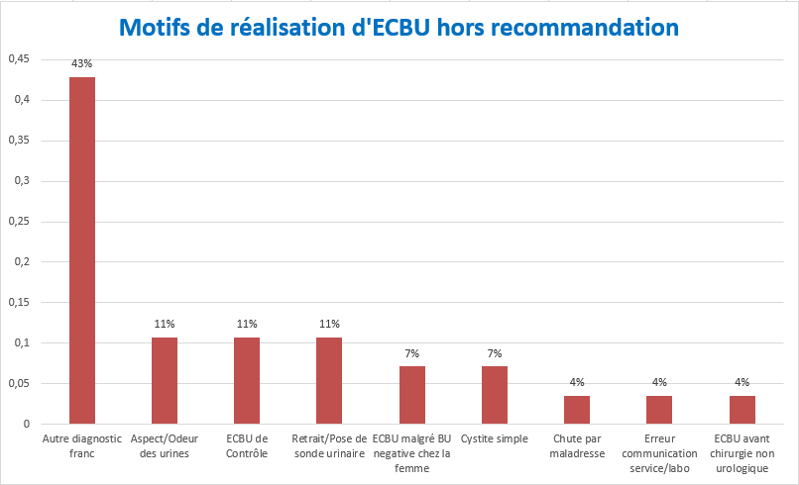
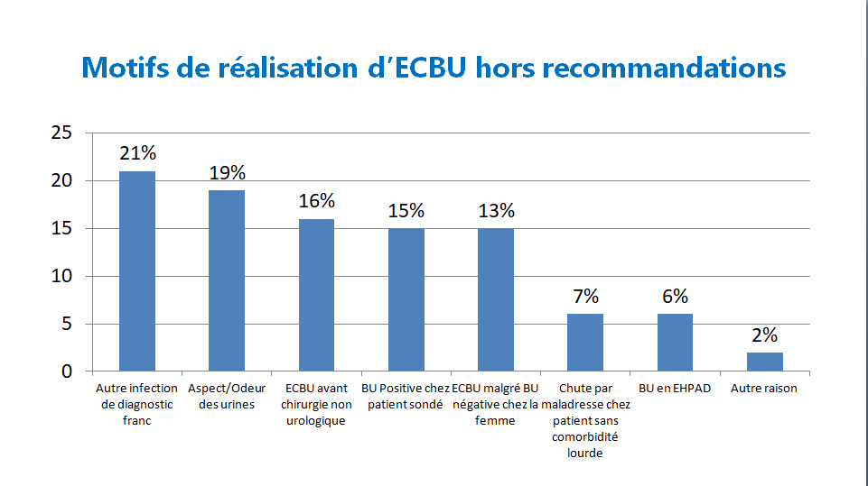
Motifs d’ECBU hors recommandation
Audit ECBU et Indications
2024 n =28
2023 n=48

Slide 11
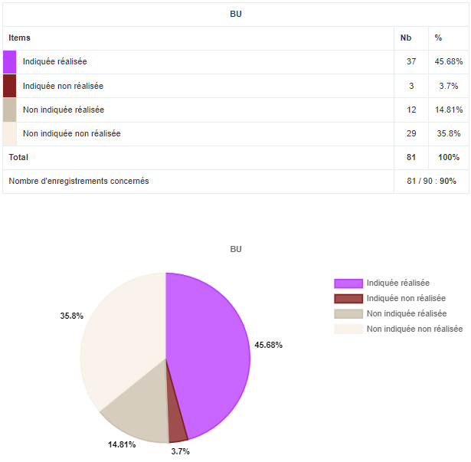
Réalisation de la Bandelette Urinaire en fonction de l’indication
2024
2023
Audit ECBU et Indications

Slide 12
Discussion
En seulement 1 an sur une même période et même zone : Etablissements du GHT, on passe de 52% à 69 % d’ECBU justifiés.
Concernant les motifs de réalisation hors recommandation, les ECBU avant chirurgie non urologique et sur aspect/odeur des urines ont diminué.
Autre diagnostic franc : Possible biais, au moment de la réalisation de l’ECBU le diagnostic alternatif n’était peut être pas encore connu. Cependant la réalisation d’un ECBU est rarement une urgence.
Meilleur usage également de la Bandelette urinaire. Celle-ci peut permettre d’eviter un ECBU notamment chez le sujet féminin.
Audit ECBU et Indications

Slide 13
Conclusion
On est sur la bonne voie, continuer à questionner utilité de la BU/ECBU.
Audit à venir sur les antibiothérapies d’infection urinaire.
Audit ECBU et Indications

Slide 14
Merci de votre attention

